Slide 1
20장 큰 영광 중에 계신 주

Slide 2
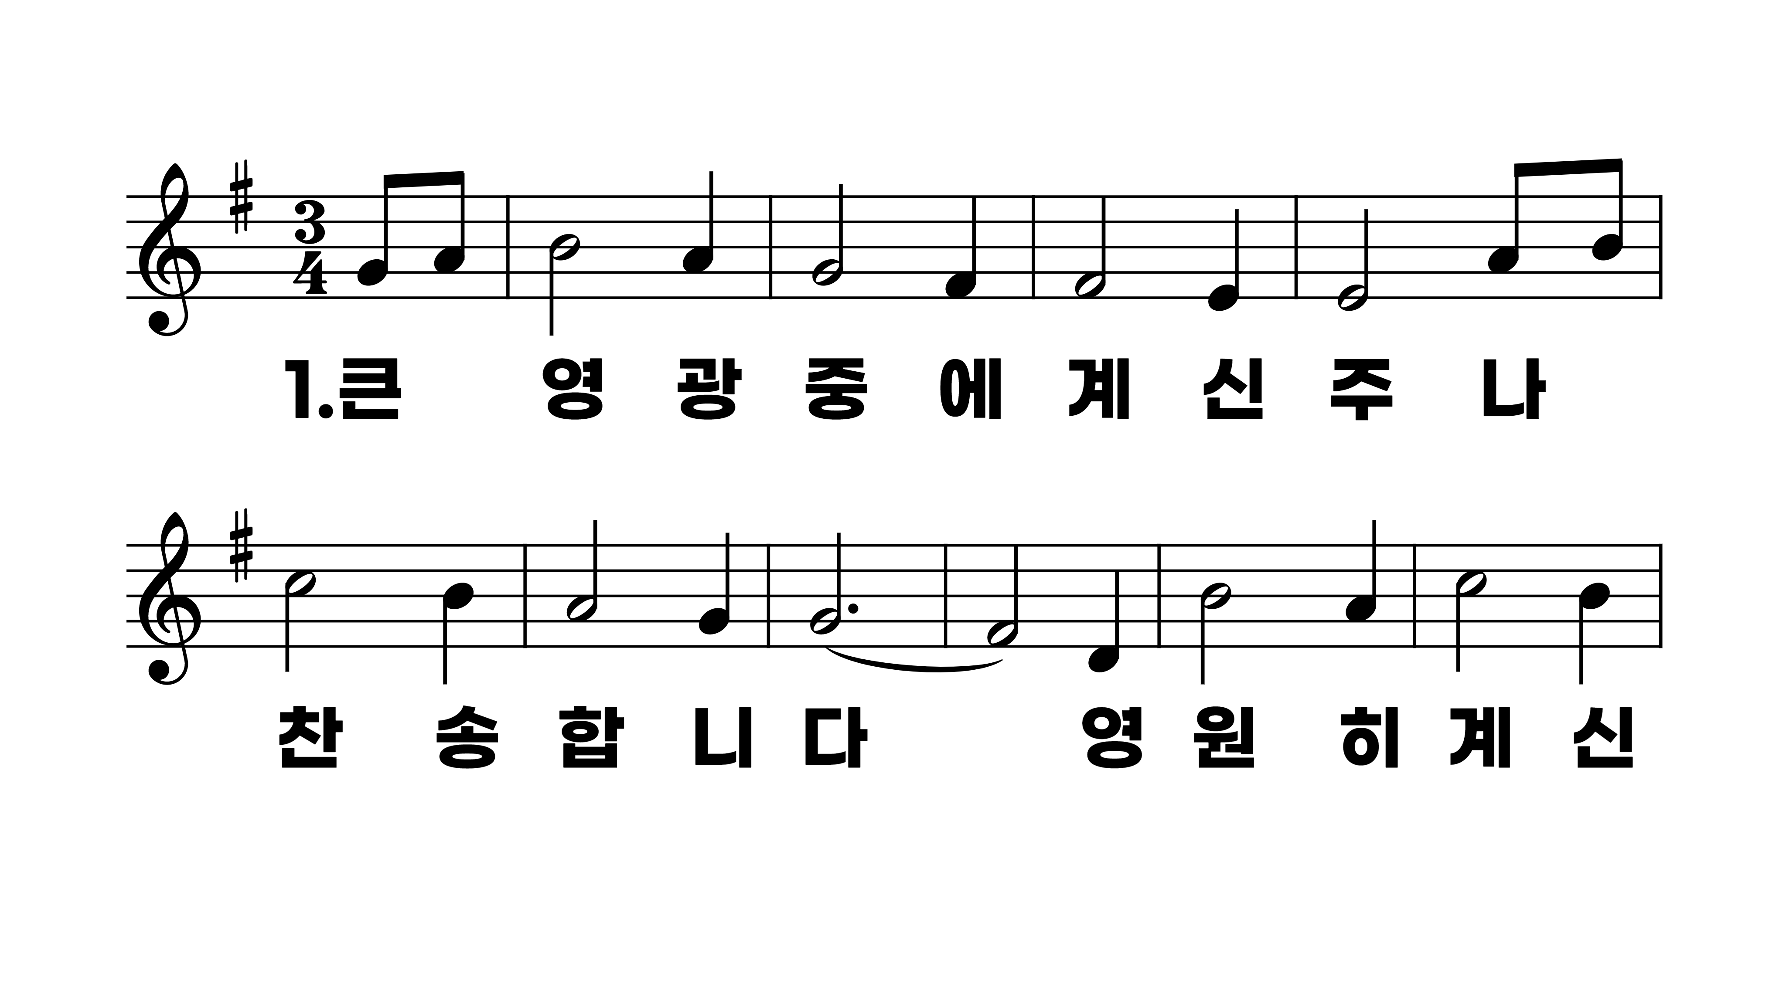
20장 큰 영광 중에 계신 주
1.큰영광중에
2.한없이크신
3.온천지창조
4.그온유하신

Slide 3
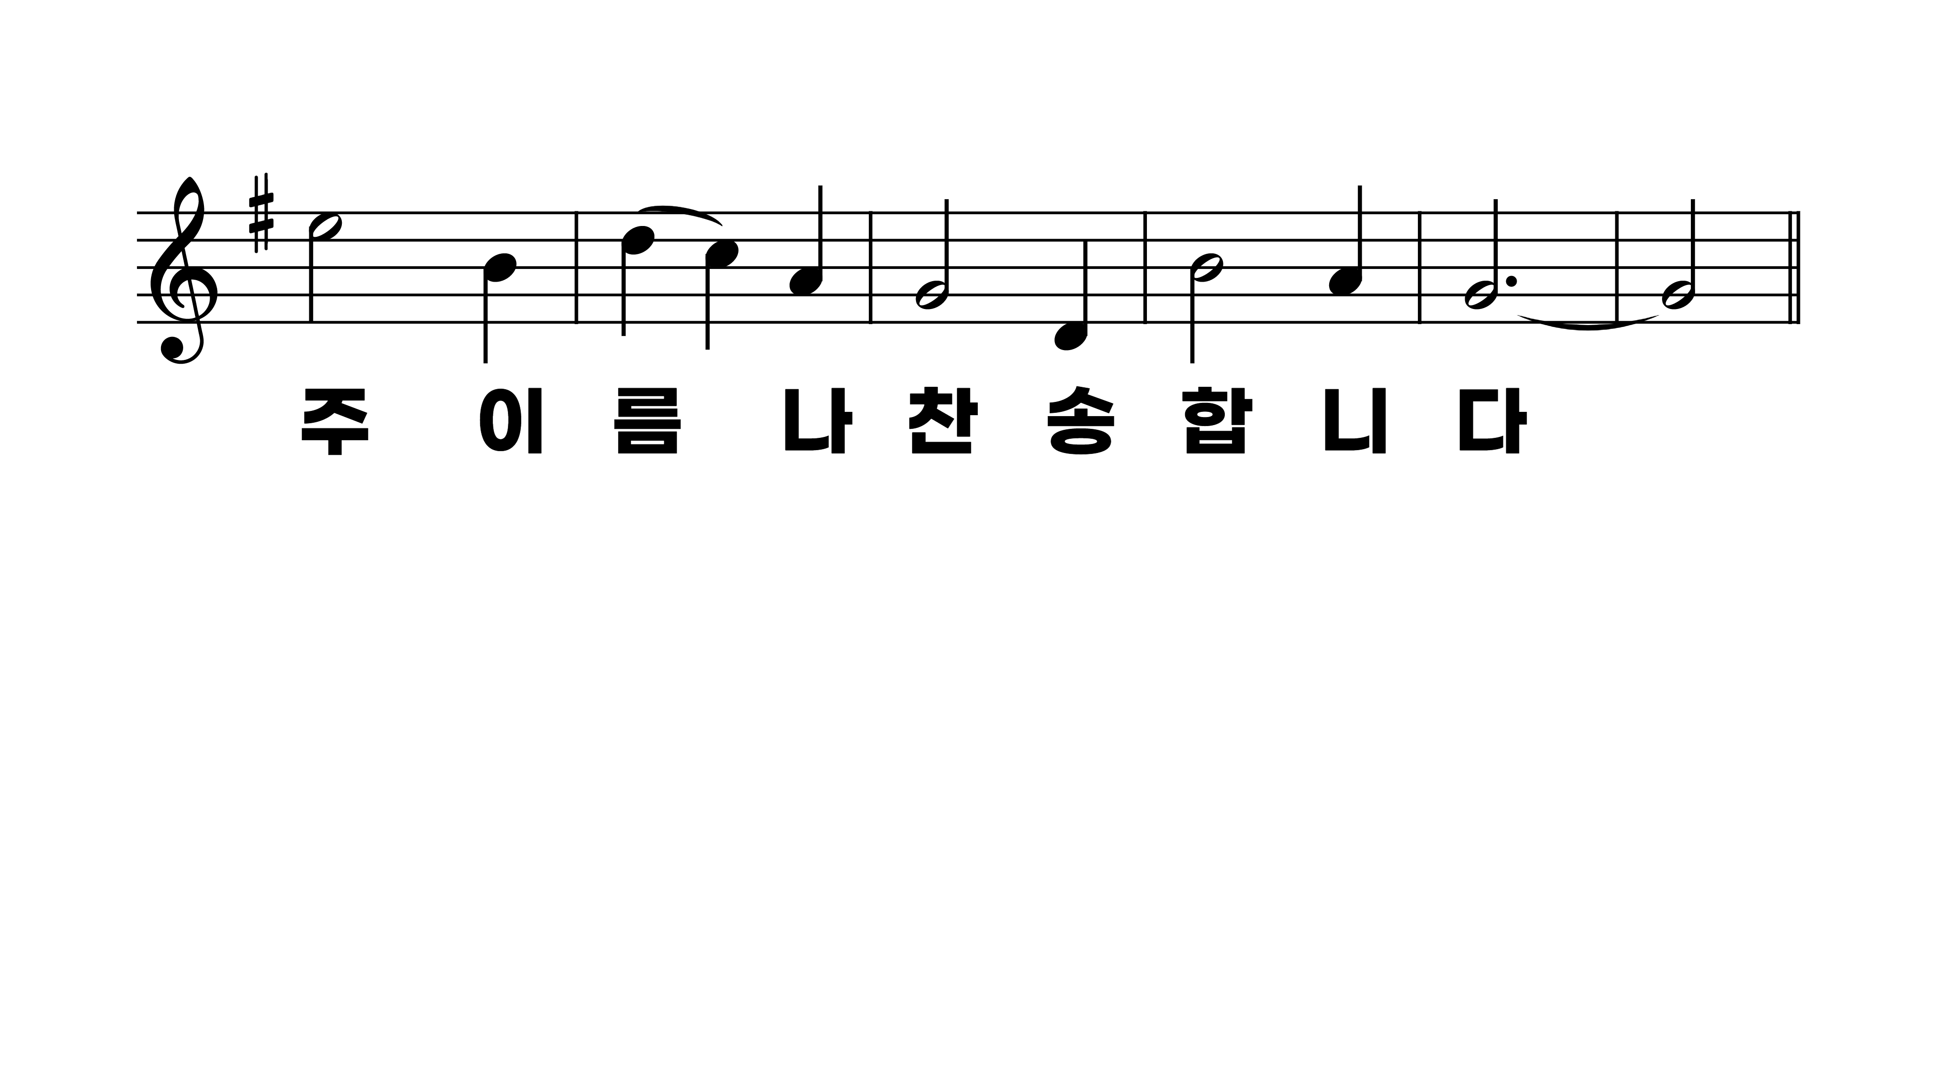
20장 큰 영광 중에 계신 주
1.큰영광중에
2.한없이크신
3.온천지창조
4.그온유하신

Slide 4
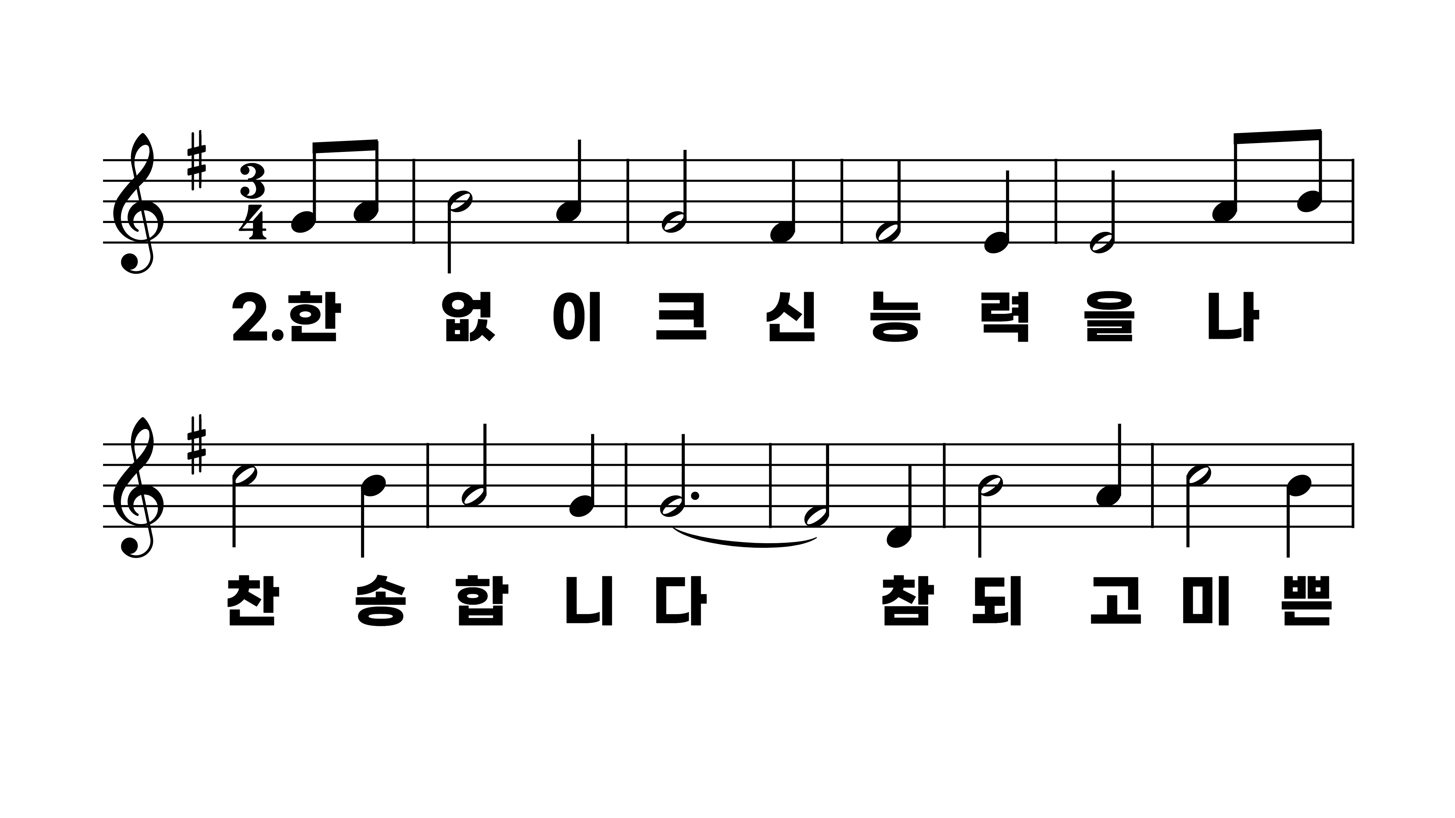
20장 큰 영광 중에 계신 주
1.큰영광중에
2.한없이크신
3.온천지창조
4.그온유하신

Slide 5
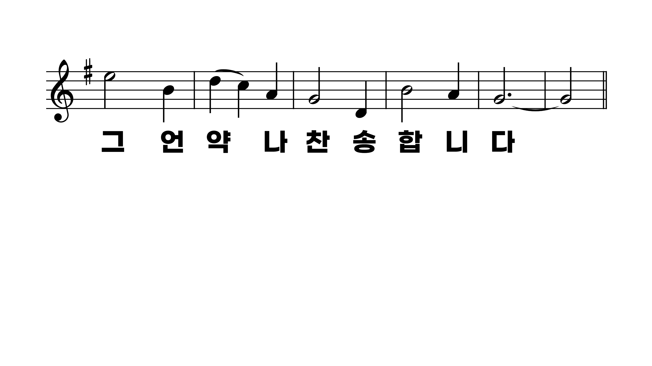
20장 큰 영광 중에 계신 주
1.큰영광중에
2.한없이크신
3.온천지창조
4.그온유하신

Slide 6
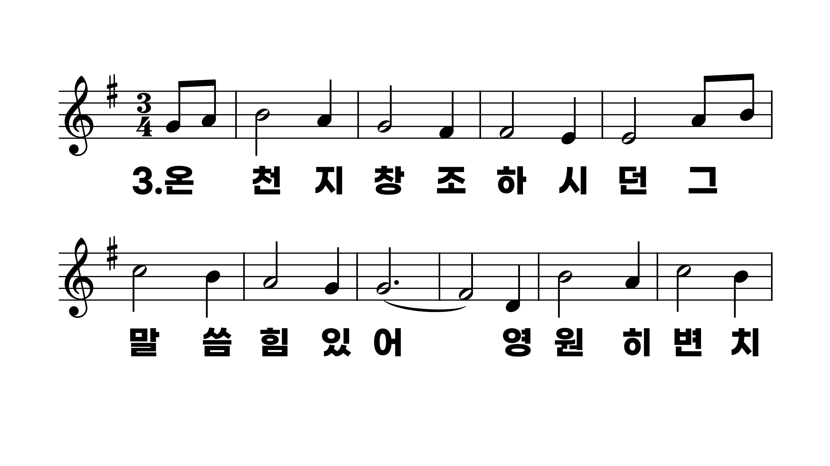
20장 큰 영광 중에 계신 주
1.큰영광중에
2.한없이크신
3.온천지창조
4.그온유하신

Slide 7
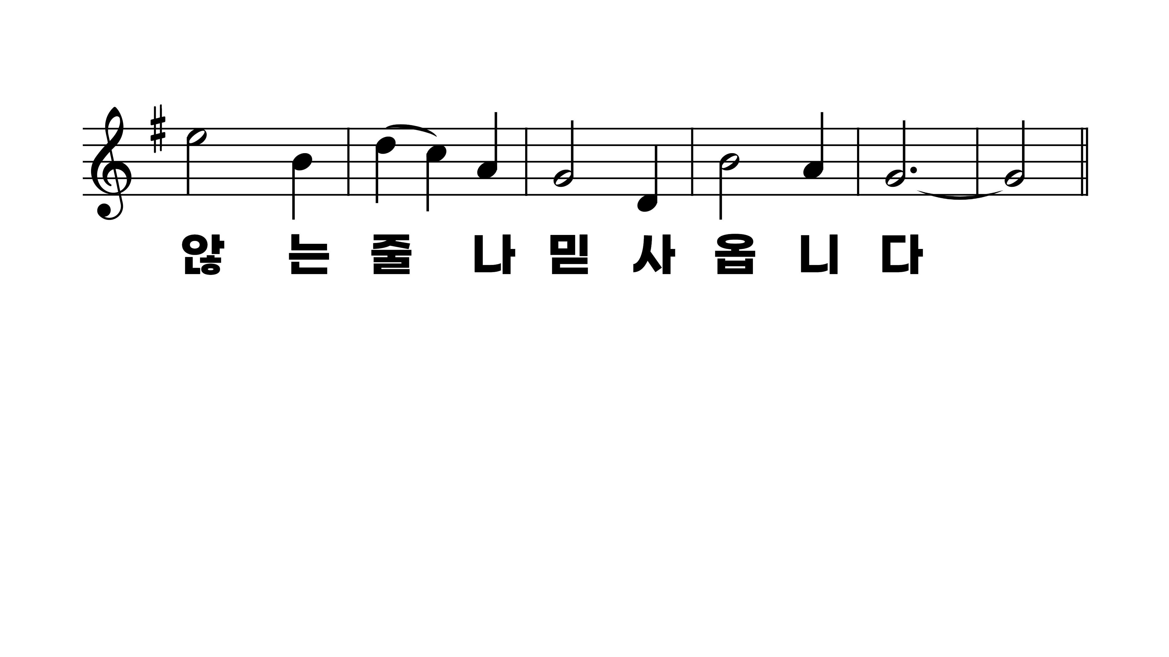
20장 큰 영광 중에 계신 주
1.큰영광중에
2.한없이크신
3.온천지창조
4.그온유하신

Slide 8
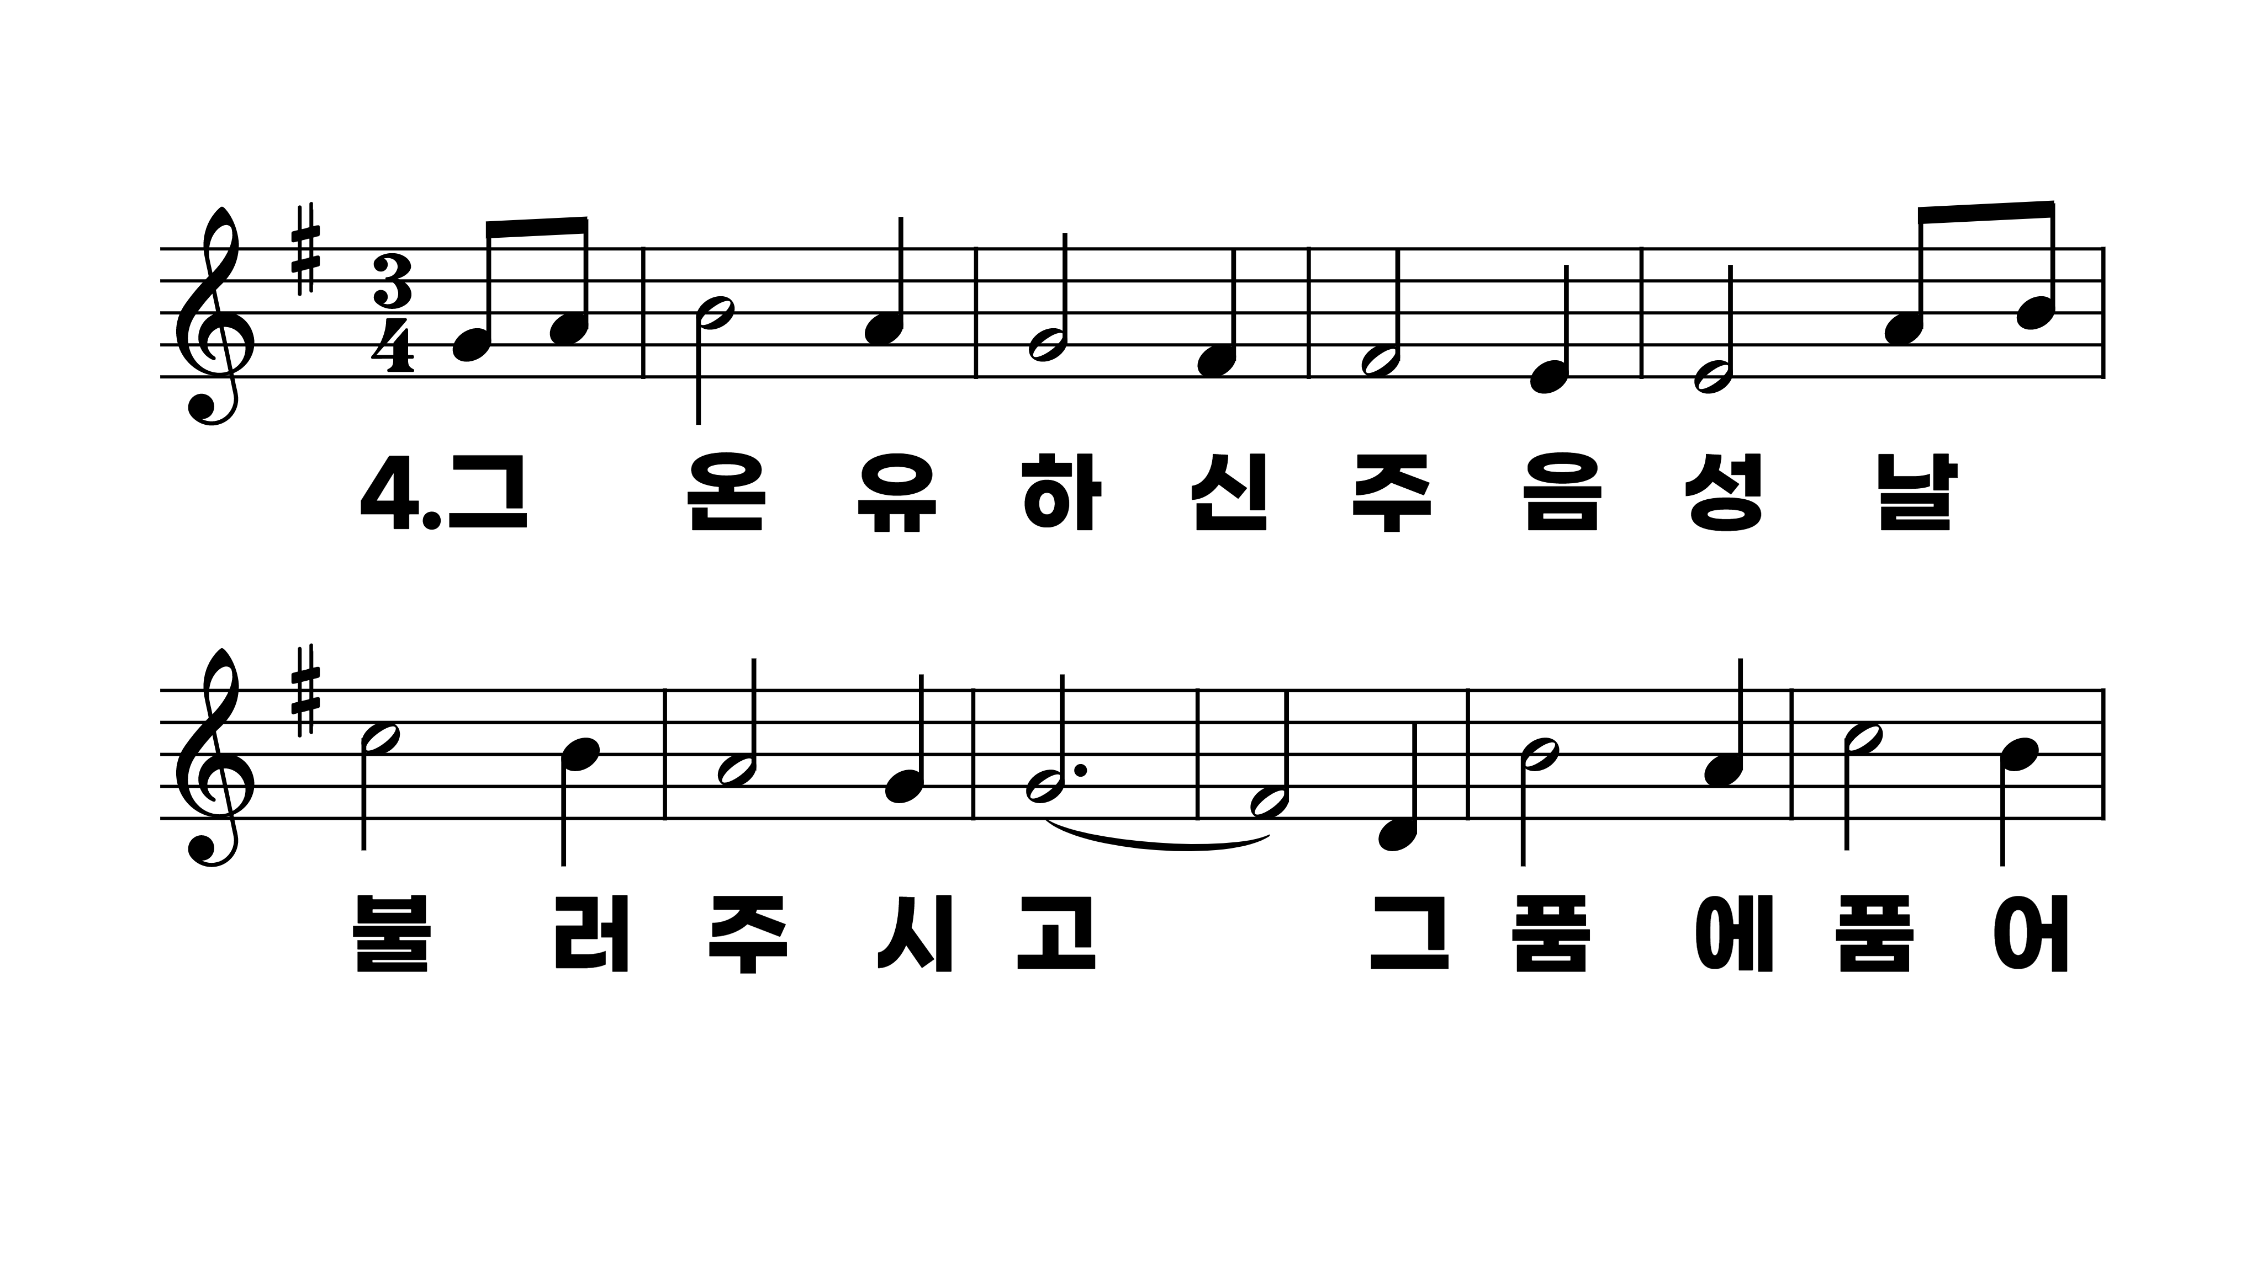
20장 큰 영광 중에 계신 주
1.큰영광중에
2.한없이크신
3.온천지창조
4.그온유하신

Slide 9
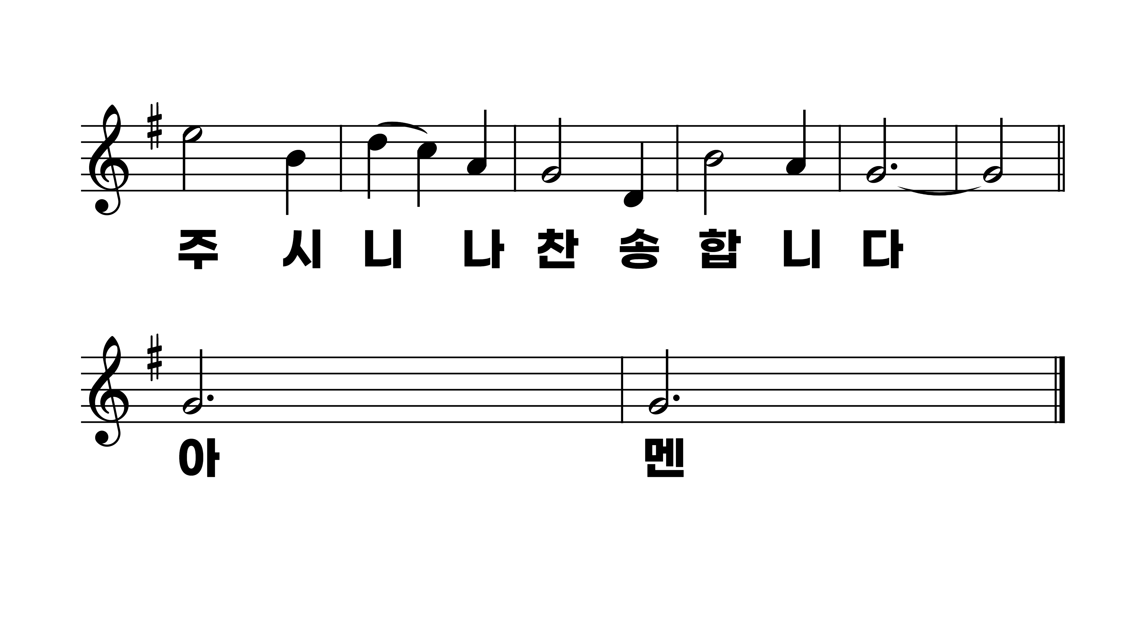
20장 큰 영광 중에 계신 주
1.큰영광중에
2.한없이크신
3.온천지창조
4.그온유하신

